Slide 1
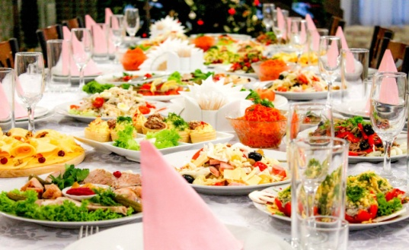
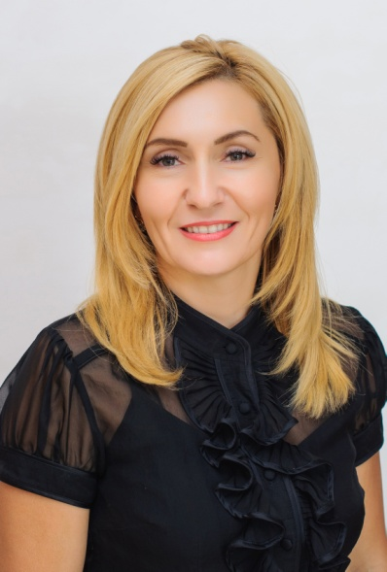
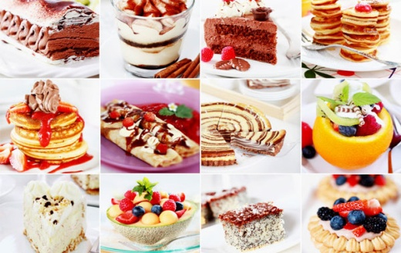
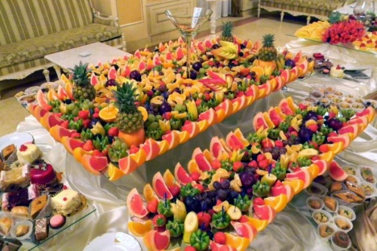
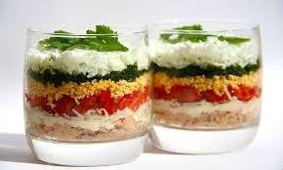
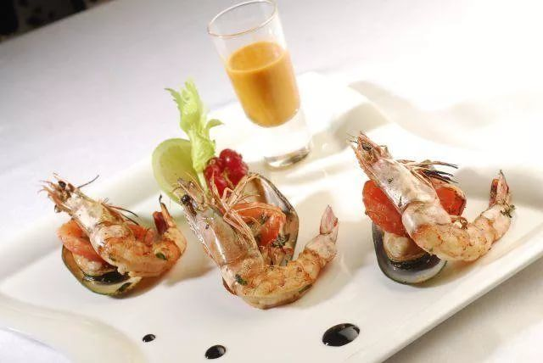
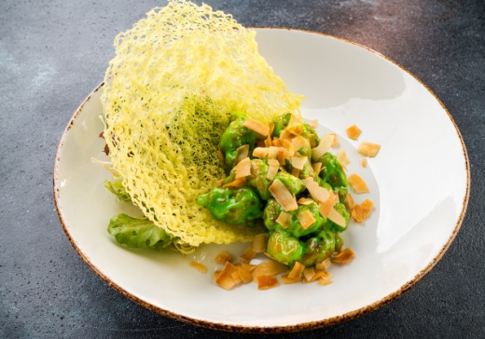
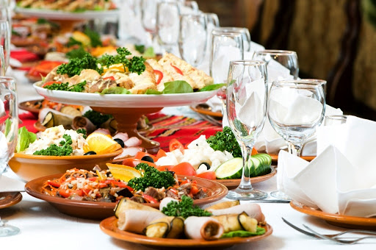
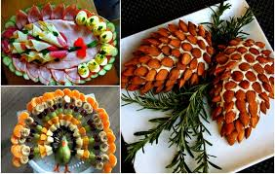
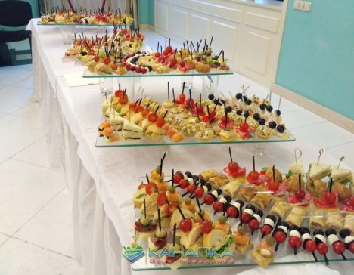
НАВЧАЛЬНА ДИСЦИПЛІНА «Технологія продукції ресторанного господарства» викладач доцент, к.с.г.н. Сухаренко О.І. в

Slide 2
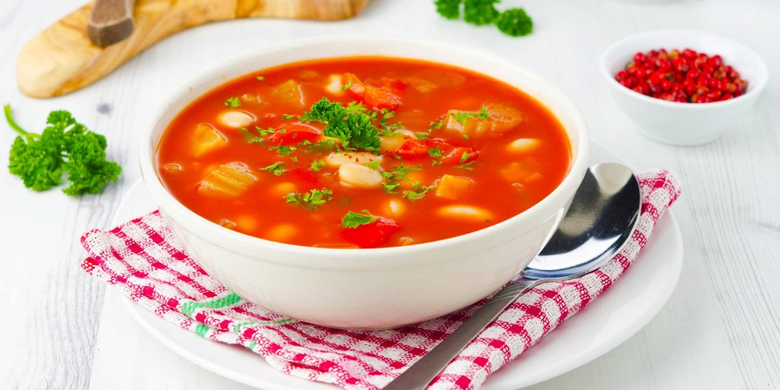
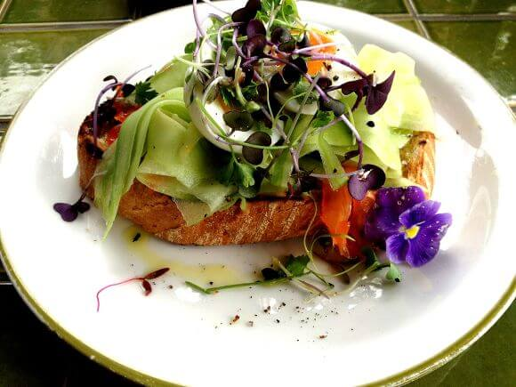
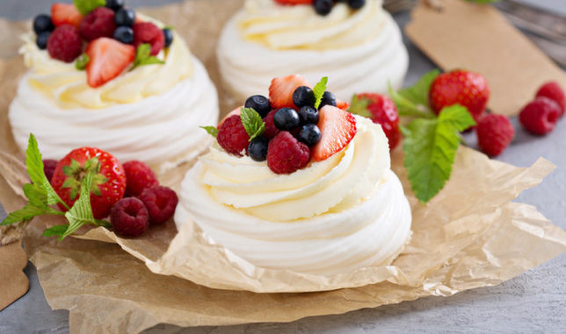
Приготування їжі — унікальний процес. Рецепт — це лише загальна карта приготування страви. Баланс смаків, тонкощі і момент, в який необхідно робити ті чи інші маніпуляції з продуктами і спеціями — це ціла симфонія.

Slide 3
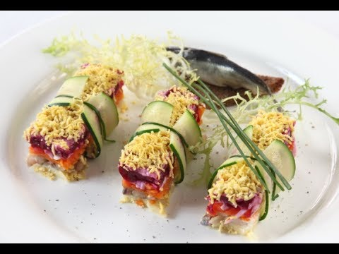
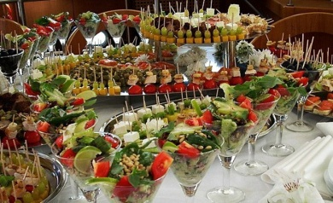
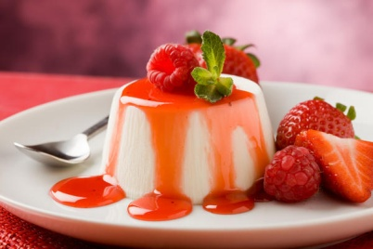
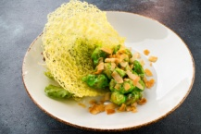
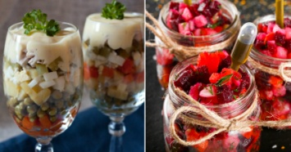
Оволодіти цим мистецтвом самостійно важко. Можна сказати, що це вміння передається з покоління в покоління. Багатовіковий досвід і практика приготування їжі зробили це мистецтво надзвичайно віртуозним.

Slide 4
Для роботи необхідно знати: - рецепти; - технологію приготування страв; - склад їжі та її калорійність; - зберігання продуктів; - фізіологію харчування; - правила складання меню; - експлуатацію обладнання.

Slide 5
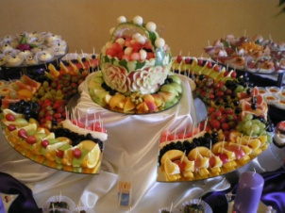
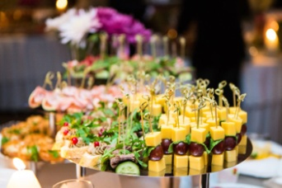
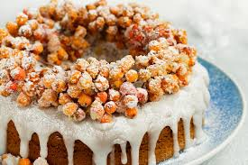
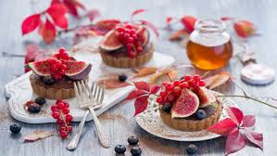
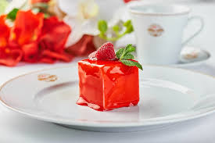
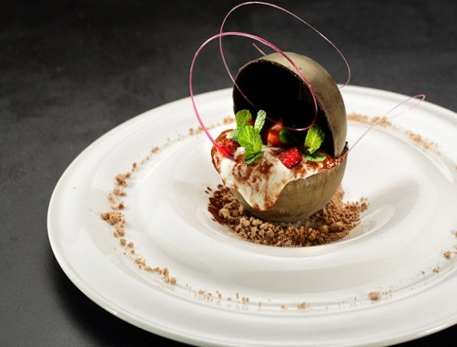
Вміння подати страву, створюючи з кожної страви унікальний, неповторний натюрморт.

Slide 6
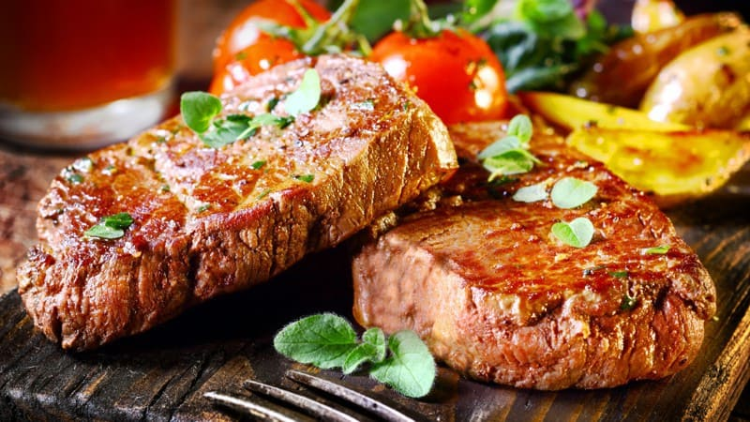
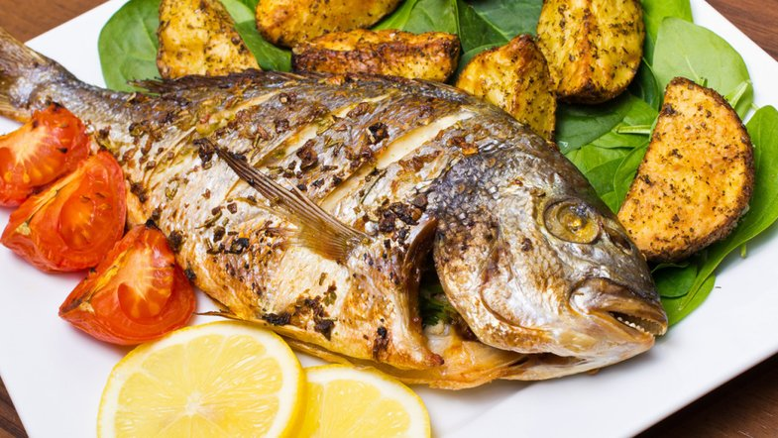
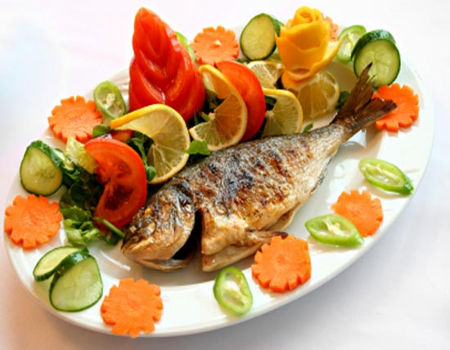
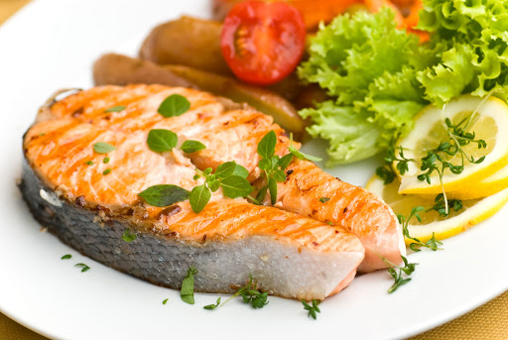
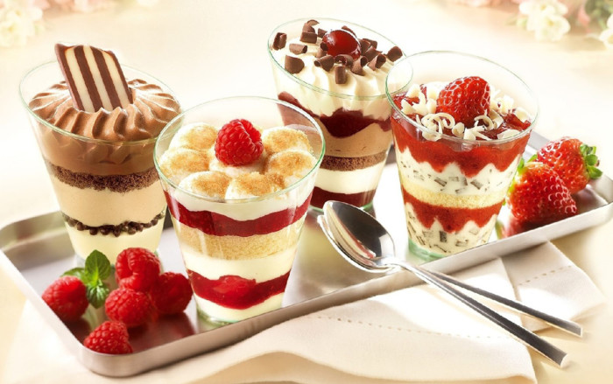
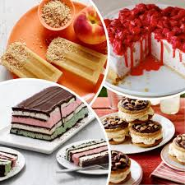
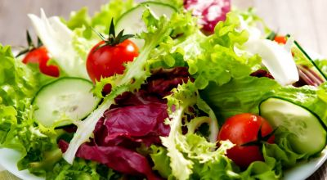
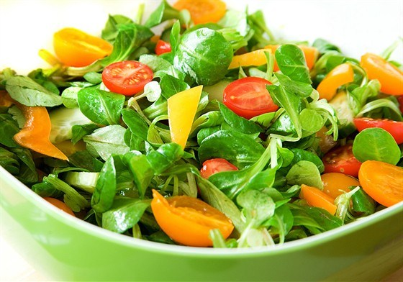
У всіх у нас є продукти, які ми любимо більшою чи меншою мірою. Але чи є зв’язок між хорошим настроєм та їжею, яка вживається? Чи роблять нас деякі продукти дратівливими? Чи можливо поліпшити настрій за допомогою дієти?

Slide 7
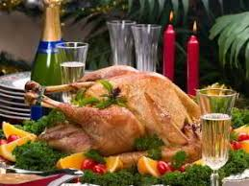
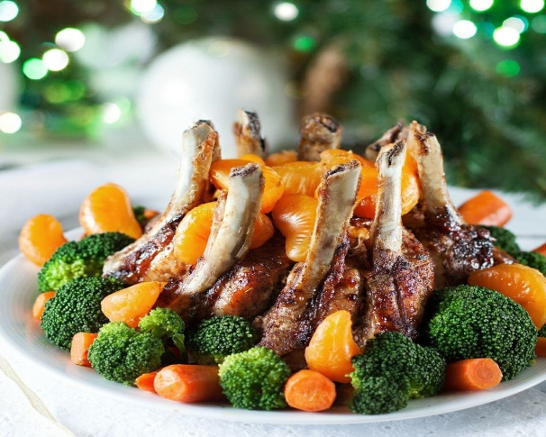
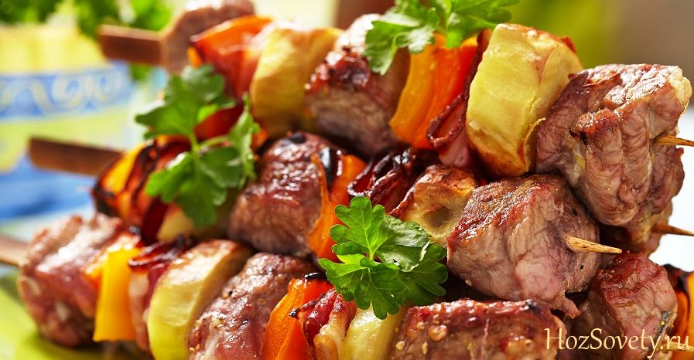
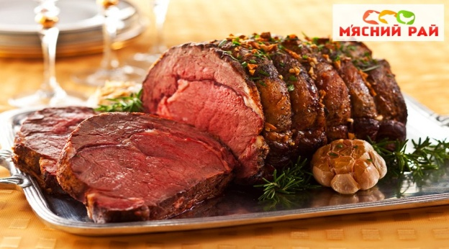
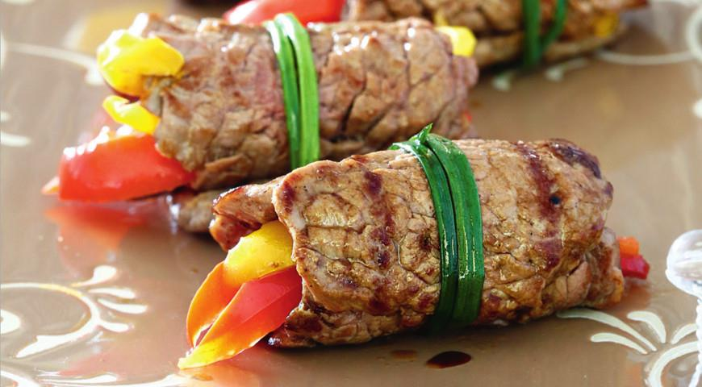
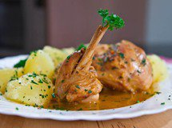
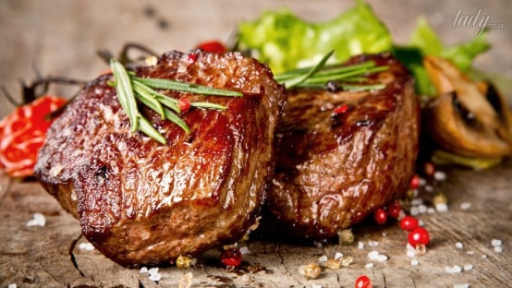
Їжа по-різному впливає на настрій людей різного віку. Учені встановили, що на настрій людей в віці від 18 до 29 років впливає споживання м'яса - його поїдання призводить до накопичення в мозку хімічних речовин, які викликають почуття задоволення та покращують настрій.

Slide 8
Мета дисципліни «Технологія продукції ресторанного господарства»: формування базових знань з технології виробництва кулінарної та кондитерської продукції, оволодіння правилами кулінарної обробки сировини для отримання готової продукції; оволодіння професійними знаннями, навичками та вміннями щодо організації та управління виробничими процесами з виробництва та споживання продукції у закладах ресторанного господарства.

Slide 9
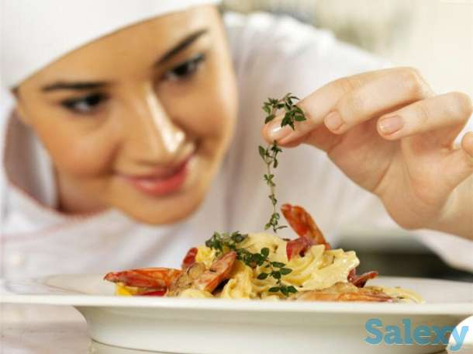
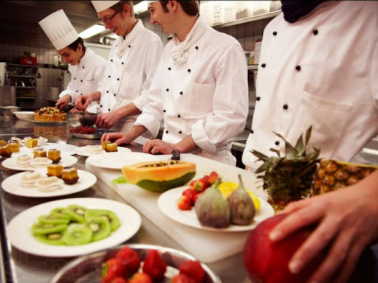
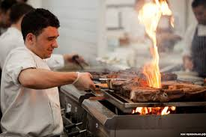
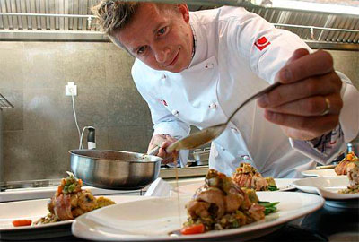
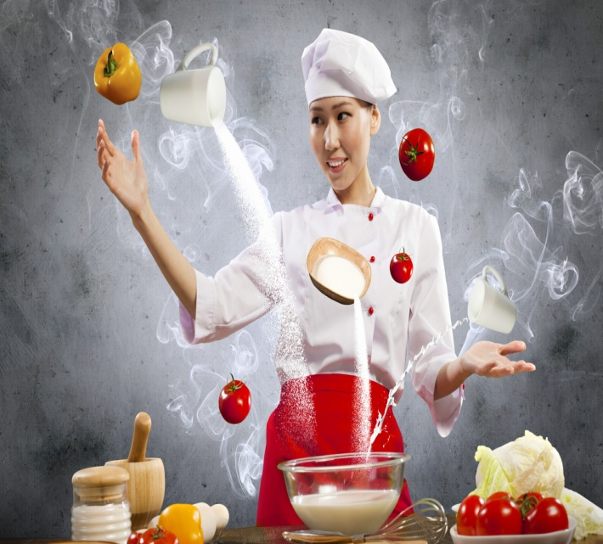
Є лише одне задоволення, що перевершує радість від смачної їжі, - це задоволення від самого приготування Гюнтер Грасс

